Slide 1
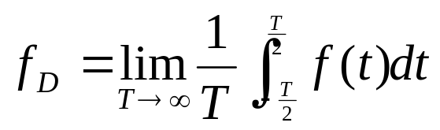
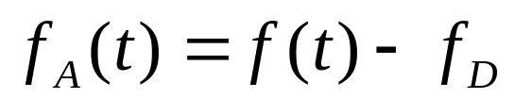
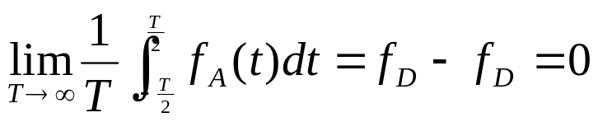
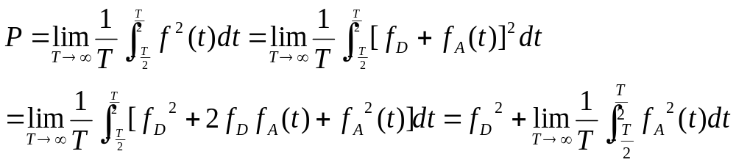
§1.3 信号分解
一、直流分量与交流分量
1．直流分量
①也称信号平均值
②定义：
2．交流分量
①定义：
②特性：
3．平均功率=直流功率+交流功率
注：若为周期信号不必加T→∞

Slide 2
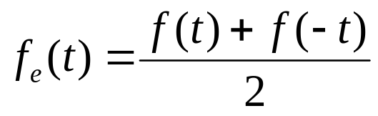

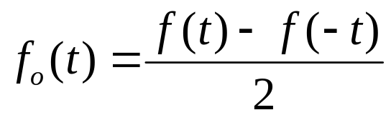
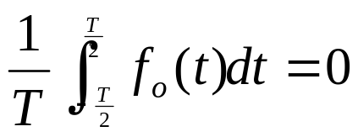

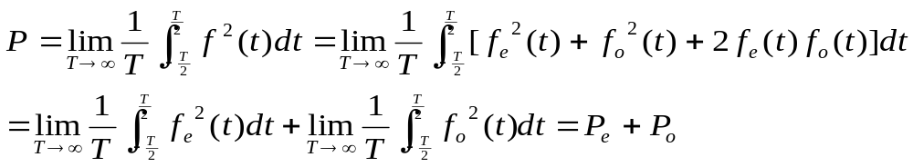
§1.3 信号分解
二、偶分量与奇分量
1．偶分量
①定义：
②特性：偶函数，即
2．奇分量
①定义：
②特性：
i)奇函数，即
ii)平均值为0，即
3．平均功率=偶分量功率+奇分量功率
注：若为周期信号不必加T→∞

Slide 3


§1.3 信号分解
[例1]：求下面信号的奇分量和偶分量
解：
f(t)
3
2
1
0
2
-1
1
t
1
f(-t)
0
t
t
0
1
3
-1
2
1
-1
t
0
1

Slide 4

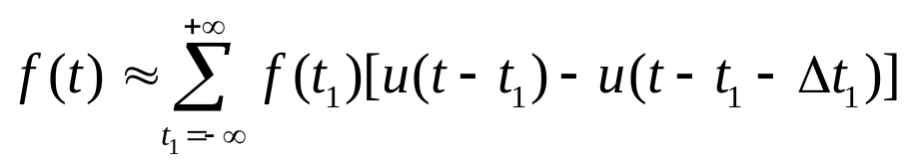
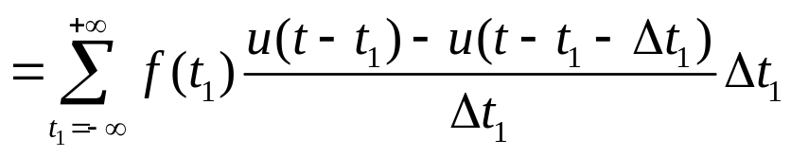



§1.3 信号分解
三、脉冲分量
1．信号分解为冲激信号叠加
①先将信号近似为矩形窄脉冲分量
的叠加，即
f(t)
0
t

Slide 5
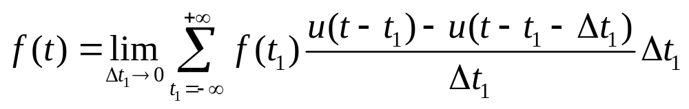
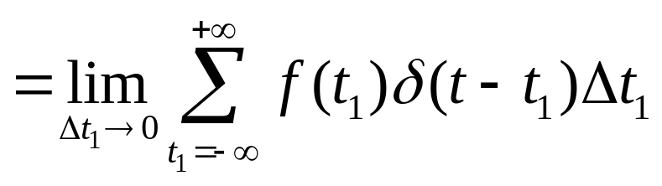
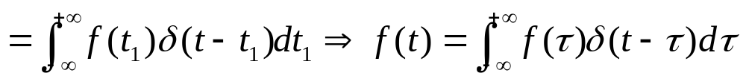
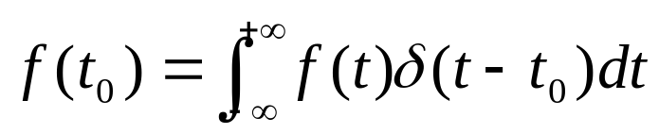
§1.3 信号分解
②取极限
i)
ii)<根据上式以及冲激函数为偶函数>可得抽样特性：

Slide 6

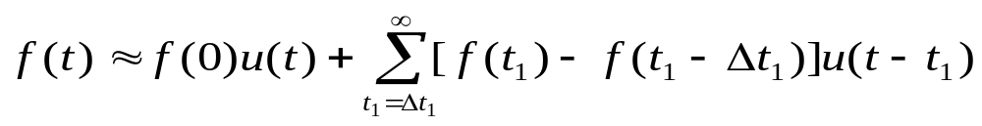
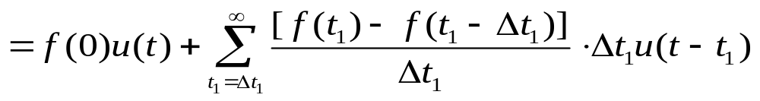



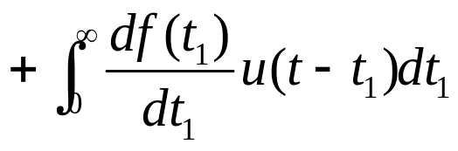


§1.3 信号分解
2．将信号分解为阶跃信号之和(设f(t)=0 (t<0))
①先将信号近似为阶跃信号分量
的叠加，即
②取极限
f(t)
0
t

Slide 7

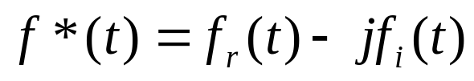
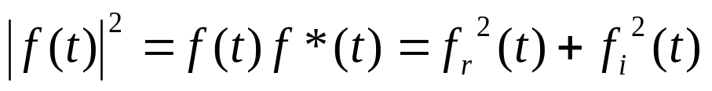
§1.3 信号分解
四、实部分量与虚部分量
1．
2．
3．
4．实际不存在，但可借助其来研究实信号或简化运算

Slide 8
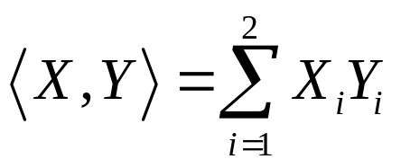


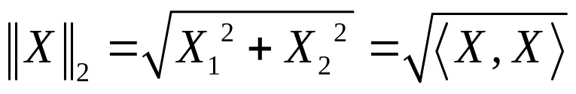

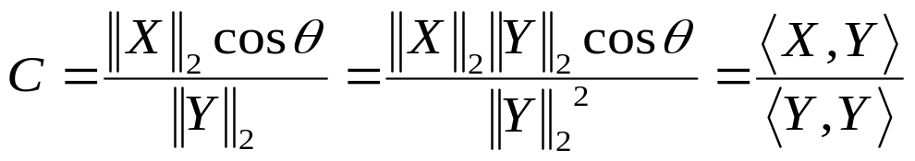

§1.3 信号分解
五、正交函数分量
1．二维空间正交矢量
①矢量内积定义：
其中
②矢量长度定义：
③用一个二维矢量Y近似另一个矢量X
X
用CY近似X，误差
V
最小误差是垂直情况，此时
θ
CY
Y
X
若
，C=0，此时X⊥Y正交，即<X,Y>=0
θ
CY
Y

Slide 9
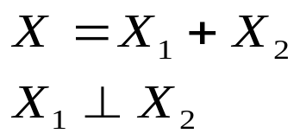


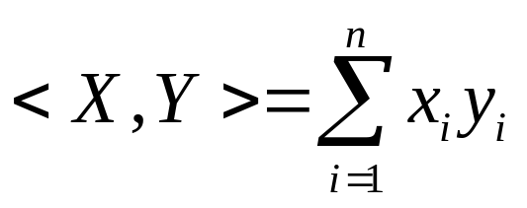

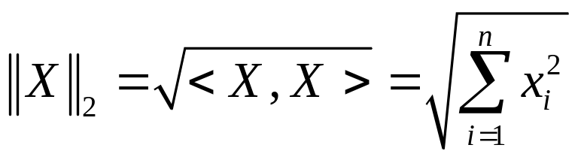
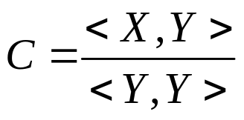

§1.3 信号分解
④任何二维矢量均可分解为两个正交矢量
X
⑤由二维空间可推广到n维空间
i) n维空间两个矢量的内积
ii) n维空间两个矢量的长度
iii) n维空间一个矢量Y表示另一个矢量X误差最小时
当

Slide 10



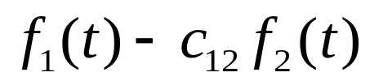
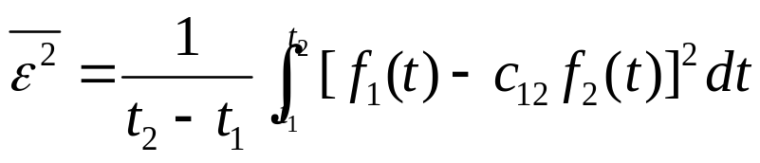
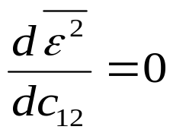
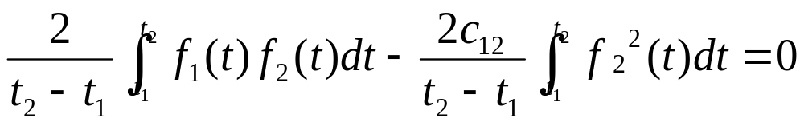
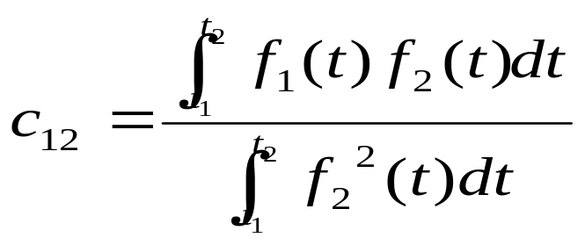
§1.3 信号分解
2．正交函数
①用
近似
(
)何时误差
最小
令：
则：
即：

Slide 11
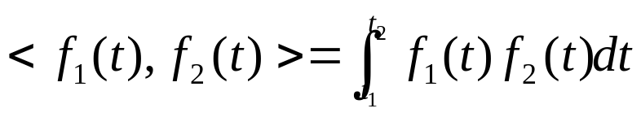
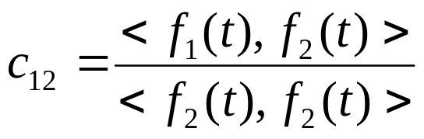


§1.3 信号分解
②定义函数内积
则：
当
时，
与
正交

Slide 12
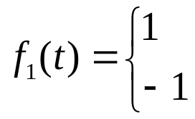
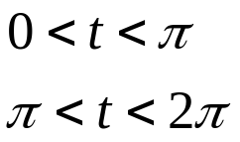




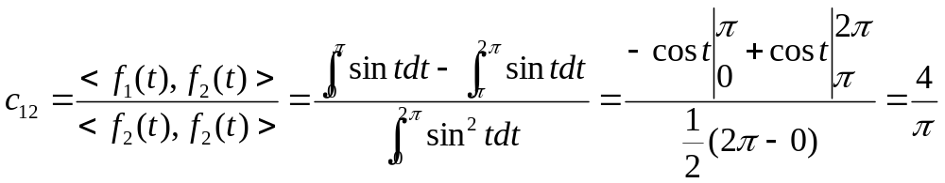
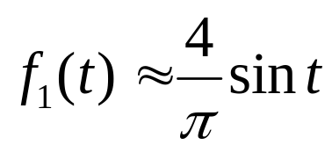
§1.3 信号分解
[例2]：用
(
)逼近
求
解: 使
最小，可得
即：

Slide 13
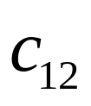
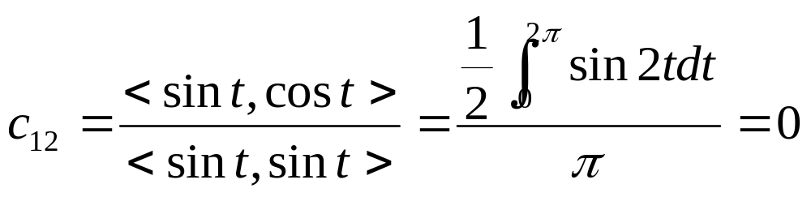
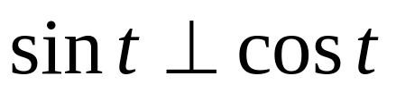
§1.3 信号分解
[例3]：用sint在区间(0,2π)内来逼近cost，求
解：
即：

Slide 14
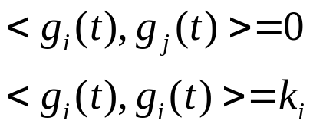


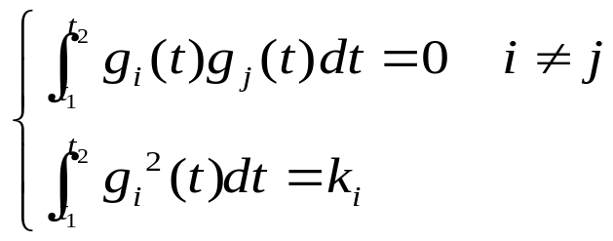
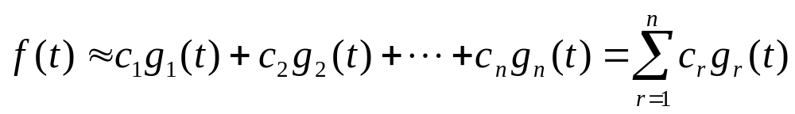
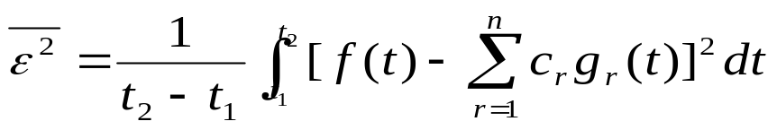
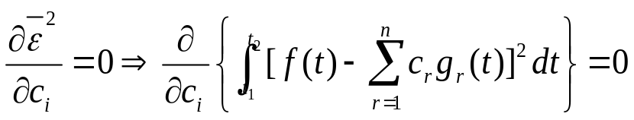
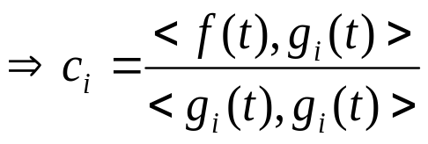


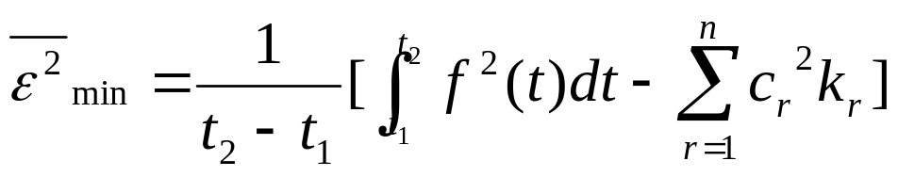
§1.3 信号分解
3．正交函数集
①定义：
(i≠j)
满足
即：
② f(t)用正交函数集的线性组合近似，何时误差最小？
将这些
代入
表达式 计算出

Slide 15
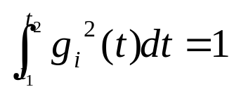

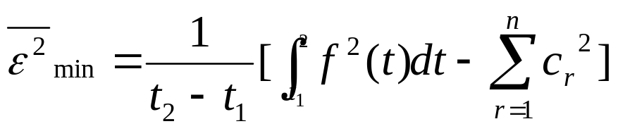
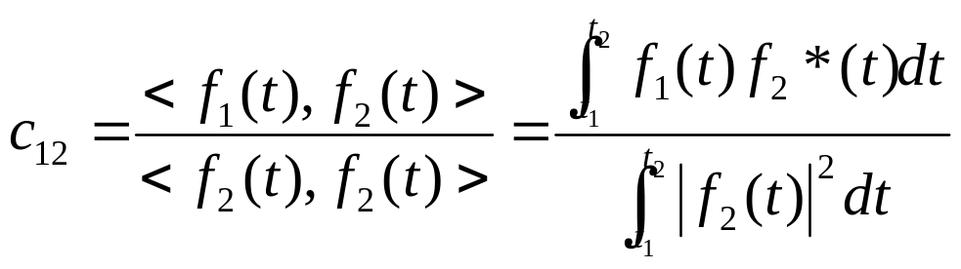



§1.3 信号分解
③归一化正交函数集
对于
的归一化正交函数集 即
④复变函数正交特性
i)
ii) 正交条件
iii)正交函数集定义

Slide 16







§1.3 信号分解
4．完备正交函数集
①定义方法一：若
在（t1，t2）内近似表示
若令n→
，
则称此函数集为完备正交函数集
此时
②定义方法二：
之外不存在函数x(t)(
)
满足等式
，i为1…n的任意正整数，
则称此函数集为完备正交函数集

Slide 17





§1.3 信号分解
③帕塞瓦尔方程：由
对
的归一化正交函数集：
④广义傅立叶级数展开：
常用完备正交函数集：
i)三角函数集：
ii)复指数函数集：
iii)沃尔什函数集

Slide 18







§1.3 信号分解
[例4]：1,x,x²,x³是否是区间(0,1)的正交函数集？区间(-1,1)呢？
解：由于
=
0，故1,x,x²,x³不是区间(0,1)的正交函数集
= 0，
=
=
0也不是(-1,1)上的正交函数集

Slide 19





§1.3 信号分解
[例5]：证明cost,cos2t,……cosnt为区间(0,2
)中的正交函数集，
又问是否为区间(0,
)中的正交函数集？
证明：对于任意正整数
可以证明
故得证。对于函数cost和函数cos2t可证
故不是区间(0,
)中的正交函数集。

Slide 20











§1.3 信号分解
[例6]：已知：
(0<t<2 )
求：
,
,
,
及
解：
=
=
=
=

Slide 21
















§1.3 信号分解
=
[
-
-
]=1-
(
)
-
(
)
=1-

Slide 22


§1.3 信号分解
[例7]：试证明sint,sin2t…,sinnt,…不是区间(0,2
)上的
完备正交函数集。
证明：（用反证法）存在函数1，满足0<
=2
<+
和
= 0，即
至少函数1与sint正交，
故sint,sin2t,…sinnt,…不够完备。

Slide 23







§1.3 信号分解
[例8]：用二次方程在区间(-1,1)上近似表示函数
求使方均误差最小的a,b,c。
解：注意：由于1,t,t²不是(-1,1)上的正交函数集，
故不能用公式：
a =
, b =
, c =
来做题；只能用定义按下述方法去做：
=

Slide 24







§1.3 信号分解
令：
= 0
= 0
= 0
= 0
= 0
= 0

Slide 25



§1.3 信号分解
可得如下方程组：

